Slide 1

Autorisasjon av landmålere
Tjeneste(r) fra Kartverket på Altinn 3

Slide 2
Brukscase
Både nye og eksisterende landmålere kan be om autorisasjon
Initieres av søker
Må dokumentere kvalifikasjonskrav
Erfaring (2-4 år)
Utdanning*
Overgangsordning
Normalordning

Slide 3
To tjenester
Søknad om autorisasjon som landmåler
Hovedskjemaet – det som brukes for søknader etter begge ordninger
Informasjon om søker + fakturainformasjon + vedlegg
Vedlegg til søknad om autorisasjon som landmåler
Ettersending av vedlegg dersom opprinnelig søknad var mangelfull
Identifisere søknad det er tillegg til + vedlegg

Slide 4
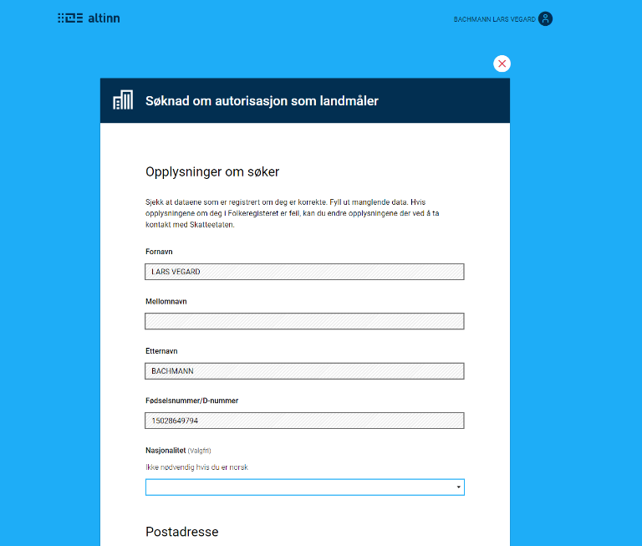

Slide 5
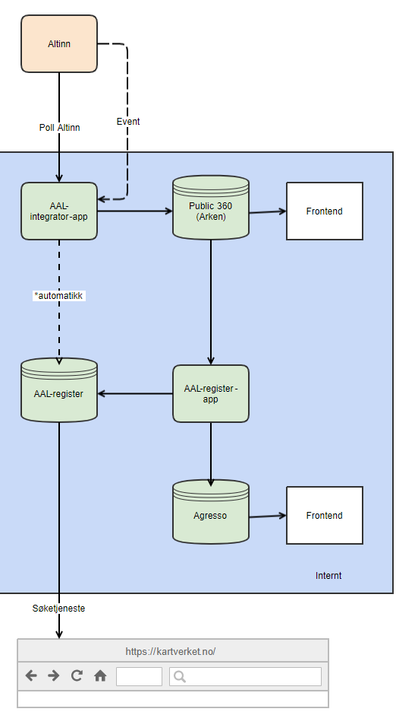
Bak kulissene
Integrator-app som poller mot Altinn (Storage)
Pusher data videre til arkivsystem, og flyttes deretter til register
Framtidige endringer:
Bruk av event istedenfor poll
Automatikk fra integrator til register
Tilby søketjeneste for innvilgede autorisasjoner

Slide 6

Spørsmål eller kommentarer?

